Slide 1

SecOps live cooking with OWASP appsec tools
Maciej Lasyk
OWASP EEE – Kraków
2015-10-06

Slide 2
Me?
→former software engineer
→former sysop
→security & networking geek nerd
→currently devops
→@docent-net
→maciej.lasyk.info
→github.com/docent-net
→www.slideshare.net/d0cent
→www.strava.com/athletes/441936
Notes:
- na początek trochę laia wody – ale istotnego
- Potem bardziej technicznie

Slide 3

Join Fedora Infrastructure!
→ learn Ansible
→ join the security team!
→ use Fedora Security Lab (spin)
http://fedoraproject.org/en/join-fedora

Slide 4
Agenda?
→about delivery pipeline
→demos
→manual testing
→automation
→delivery pipeline
Notes:
- na początek trochę laia wody – ale istotnego
- Potem bardziej technicznie

Slide 5
Agenda?
→about delivery pipeline
→demos
→manual testing
→automation
→delivery pipeline
Notes:
- na początek trochę laia wody – ale istotnego
- Potem bardziej technicznie

Slide 6
Agenda?
→about delivery pipeline
→demos
→manual testing
→automation
→delivery pipeline
Notes:
- na początek trochę laia wody – ale istotnego
- Potem bardziej technicznie

Slide 7
Agenda?
→about delivery pipeline
→demos
→manual testing
→automation
→delivery pipeline
Notes:
- na początek trochę laia wody – ale istotnego
- Potem bardziej technicznie

Slide 8
Agenda?
→about delivery pipeline
→demos
→manual testing
→automation
→delivery pipeline
Notes:
- na początek trochę laia wody – ale istotnego
- Potem bardziej technicznie

Slide 9
All materials are available on GitHub:
https://github.com/docent-net/owasp-eee-2015
Notes:
- na początek trochę laia wody – ale istotnego
- Potem bardziej technicznie

Slide 10
Delivery Pipeline & security testing
DEV
INTEGRATION
TEST
PROD

Slide 11
Delivery Pipeline!
DEV
INTEGRATION
TEST
PROD
Feedback loop!

Slide 12
Delivery Pipeline!
DEV
INTEGRATION
TEST
PROD
→ UAT
→ Performance
→ Security
Feedback loop!

Slide 13
Delivery Pipeline!
DEV
INTEGRATION
TEST
containers
PROD
→ UAT
→ Performance
→ Security
Feedback loop!
Experimentation gives you improvements!
Continuous security scanning

Slide 14
→ shortening the cycle time
→ viability of scanning windows
→ burndown charts - security testing slice is usually tiny
→ security testing has to be faster
→ providing instant feedback
→ CD is a goal
Delivery Pipeline!
Notes:
- na początek trochę laia wody – ale istotnego
- Potem bardziej technicznie

Slide 15
→ shortening the cycle time
→ viability of scanning windows
→ burndown charts - security testing slice is usually tiny
→ security testing has to be faster
→ providing instant feedback
→ CD is a goal
Delivery Pipeline!
Notes:
- na początek trochę laia wody – ale istotnego
- Potem bardziej technicznie

Slide 16
→ shortening the cycle time
→ viability of scanning windows
→ burndown charts - security testing slice is usually tiny
→ security testing has to be faster
→ providing instant feedback
→ CD is a goal
Delivery Pipeline!
Notes:
- na początek trochę laia wody – ale istotnego
- Potem bardziej technicznie

Slide 17
→ shortening the cycle time
→ viability of scanning windows
→ burndown charts - security testing slice is usually tiny
→ security testing has to be faster
→ providing instant feedback
→ CD is a goal
Delivery Pipeline!
Notes:
- na początek trochę laia wody – ale istotnego
- Potem bardziej technicznie

Slide 18
→ shortening the cycle time
→ viability of scanning windows
→ burndown charts - security testing slice is usually tiny
→ security testing has to be faster
→ providing instant feedback
→ CD is a goal
Delivery Pipeline!
Notes:
- na początek trochę laia wody – ale istotnego
- Potem bardziej technicznie

Slide 19
→ shortening the cycle time
→ viability of scanning windows
→ burndown charts - security testing slice is usually tiny
→ security testing has to be faster
→ providing instant feedback
→ CD is a goal
Delivery Pipeline!
Notes:
- na początek trochę laia wody – ale istotnego
- Potem bardziej technicznie

Slide 20
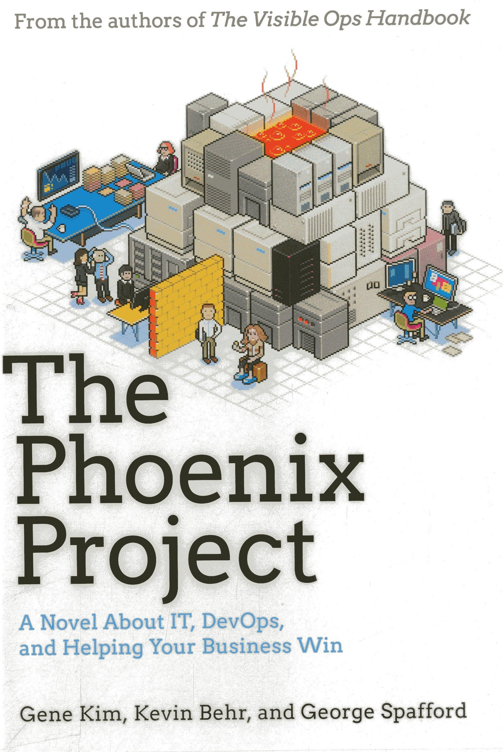
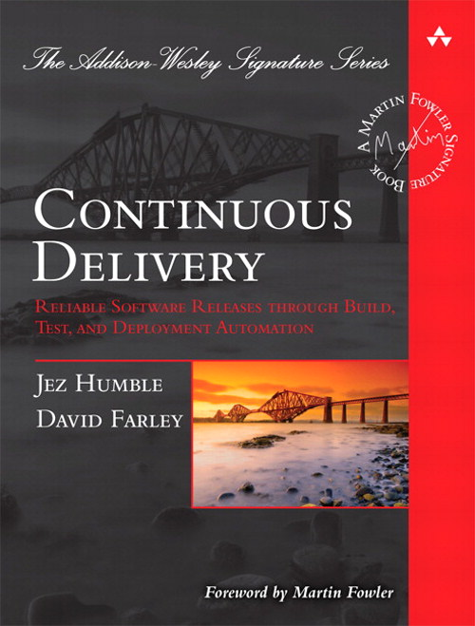
Notes:
- na początek trochę laia wody – ale istotnego
- Potem bardziej technicznie

Slide 21
Manual testing demo #1
OWASP webgoat, OWASP hackademic story
test-app
vs
OWASP ZAP
Notes:
- na początek trochę laia wody – ale istotnego
- Potem bardziej technicznie

Slide 22
Manual testing demo #1
OWASP webgoat, OWASP hackademic story
test-app
vs
OWASP ZAP
Notes:
- na początek trochę laia wody – ale istotnego
- Potem bardziej technicznie

Slide 23
Manual testing demo #2
Fedora Pagure
vs
OWASP Dependency Check
Notes:
- na początek trochę laia wody – ale istotnego
- Potem bardziej technicznie

Slide 24
Manual testing demo #2
Fedora Pagure
vs
OWASP Dependency Check
Notes:
- na początek trochę laia wody – ale istotnego
- Potem bardziej technicznie

Slide 25
Manual testing demo #2
Jenkins
vs
OWASP Dependency Check
Notes:
- na początek trochę laia wody – ale istotnego
- Potem bardziej technicznie

Slide 26
Automation tools
→ Ansible (www.ansible.com)
→ Jenkins (jenkins-ci.org)
→ GoCD (www.go.cd)
Notes:
- na początek trochę laia wody – ale istotnego
- Potem bardziej technicznie

Slide 27
Automation tools
→ Ansible (www.ansible.com)
→ Jenkins (jenkins-ci.org)
→ GoCD (www.go.cd)
Notes:
- na początek trochę laia wody – ale istotnego
- Potem bardziej technicznie

Slide 28
Automation tools
→ Ansible (www.ansible.com)
→ Jenkins (jenkins-ci.org)
→ GoCD (www.go.cd)
Notes:
- na początek trochę laia wody – ale istotnego
- Potem bardziej technicznie

Slide 29
Automation demo #1
Installing Jenkins w/Ansible
Notes:
- na początek trochę laia wody – ale istotnego
- Potem bardziej technicznie

Slide 30
Linux Containers - Docker
→ Docker?
→ Docker Registry
Notes:
- na początek trochę laia wody – ale istotnego
- Potem bardziej technicznie

Slide 31
Linux Containers - Docker
→ Docker?
→ Docker Registry
Notes:
- na początek trochę laia wody – ale istotnego
- Potem bardziej technicznie

Slide 32
Automation demo #2
OWASP ZAP && Docker
Notes:
- na początek trochę laia wody – ale istotnego
- Potem bardziej technicznie

Slide 33
Automation demo #2
OWASP ZAP && Docker
https://github.com/zaproxy/zaproxy/issues/1880
Notes:
- na początek trochę laia wody – ale istotnego
- Potem bardziej technicznie

Slide 34
Automation demo #2
OWASP ZAP && Docker
https://github.com/zaproxy/zaproxy/issues/1880
use zap-cli
Notes:
- na początek trochę laia wody – ale istotnego
- Potem bardziej technicznie

Slide 35
Automation demo #3
Containerization of security tools
Notes:
- na początek trochę laia wody – ale istotnego
- Potem bardziej technicznie

Slide 36
Automation demo #4
OWASP ZAP && Dependency Check + Docker
+
Jenkins
Notes:
- na początek trochę laia wody – ale istotnego
- Potem bardziej technicznie

Slide 37
Docker inside Docker?
Pros and cons
Notes:
- na początek trochę laia wody – ale istotnego
- Potem bardziej technicznie

Slide 38
What about false positives / negatives?
https://www.owasp.org/index.php/Benchmark
“ZAP can't do a scan against the full Benchmark yet,
but the next weekly build is supposed to be able to.
(Stay tuned!)”
Notes:
- na początek trochę laia wody – ale istotnego
- Potem bardziej technicznie

Slide 39
What about false positives / negatives?
https://www.owasp.org/index.php/Benchmark
“ZAP can't do a scan against the full Benchmark yet,
but the next weekly build is supposed to be able to.
(Stay tuned!)”
Notes:
- na początek trochę laia wody – ale istotnego
- Potem bardziej technicznie

Slide 40
What about false positives / negatives?
https://www.owasp.org/index.php/Benchmark
“ZAP can't do a scan against the full Benchmark yet,
but the next weekly build is supposed to be able to.
(Stay tuned!)”
Notes:
- na początek trochę laia wody – ale istotnego
- Potem bardziej technicznie

Slide 41
Automation demo #6
Full delivery pipeline
Notes:
- na początek trochę laia wody – ale istotnego
- Potem bardziej technicznie

Slide 42
Summary
Should we replace classical pentests with automation?
Notes:
- na początek trochę laia wody – ale istotnego
- Potem bardziej technicznie

Slide 43
Summary
Should we replace classical pentests with automation?
Notes:
- na początek trochę laia wody – ale istotnego
- Potem bardziej technicznie

Slide 44
All materials are available on GitHub:
https://github.com/docent-net/owasp-eee-2015
Notes:
- na początek trochę laia wody – ale istotnego
- Potem bardziej technicznie

Slide 45
SecOps live cooking with OWASP appsec tools
Maciej Lasyk
OWASP EEE – Kraków
2015-10-06

